Slide 1
ИЗОБРАЖЕНИЕ ПРЕДМЕТОВ СРЕДСТВАМИ ПЛАСТИЛИНОГРАФИИ

Slide 2
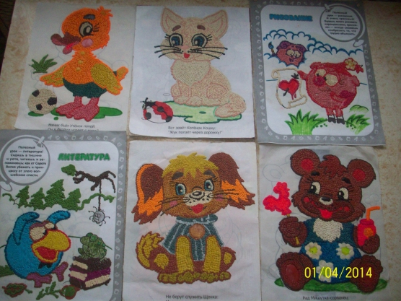
Пластилинография – это создание на основе пластилина лепных картин с изображе-нием выпуклых, полуобъемных объектов на горизонтальной поверхности .

Slide 3
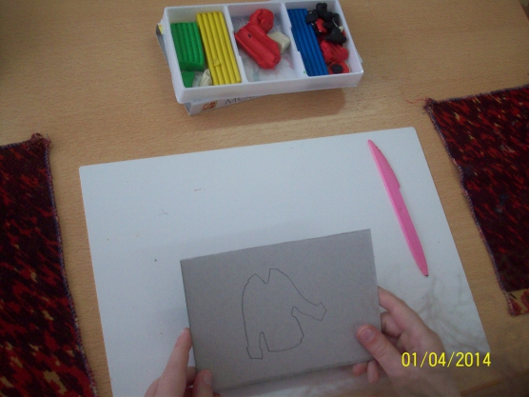
Материалы для создания пластилиновой картины:
Картон с контурным рисунком;
Набор пластилина;
Салфетка для рук;
Стеки;
Доска
Бросовый и природный материалы.

Slide 4
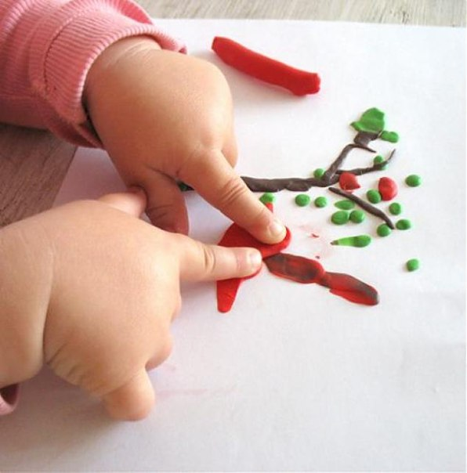
Приемы работы с пластилином:
Сплющивание
Раскатывание
Вытягивание
Налепливание
Прижимание
Надавливание
Намазывание
Размазывание

Slide 5
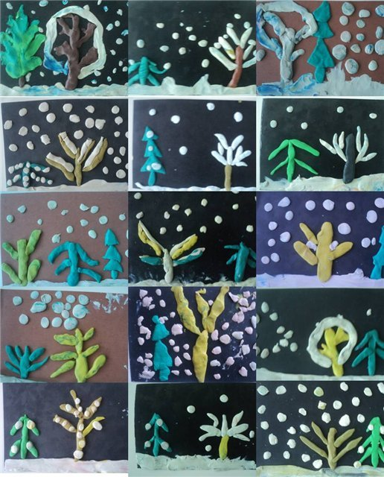
Виды нетрадиционной техники работы с пластилином
ПРЯМАЯ ПЛАСТИЛИНОГРАФИЯ- изображение лепной картины на горизонтальной поверхности.
Особенности выполнения работы:
1. Скатывать поочередно детали изображаемого объекта, сначала объемной формы (в виде шарика, колбаски).
2. Располагать их на горизонтальной поверхности.
3. Затем расплющивать, соединяя детали.

Slide 6
ОБРАТНАЯ ПЛАСТИЛИНОГРАФИЯ (витражная) – изображение лепной картины с обратной стороны горизонтальной поверхности (с обозначением контура).
1.Использовать для работы пластиковую прозрачную поверхность ( прозрачные пластиковые крышки, контейнеры и т.д.).
2. С обратной стороны прозрачной поверхности маркером нарисовать контур рисунка.
3. Скатывать поочередно детали изображаемого объекта, сначала объемной формы (в виде шарика, колбаски).
4. Располагать их на поверхности, растирая и заполняя детали изображения.

Slide 7
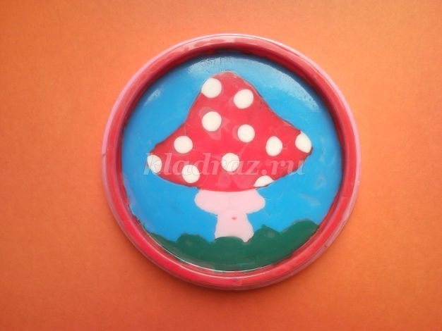
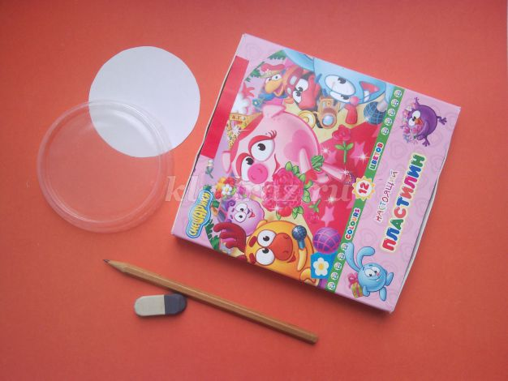

Slide 8
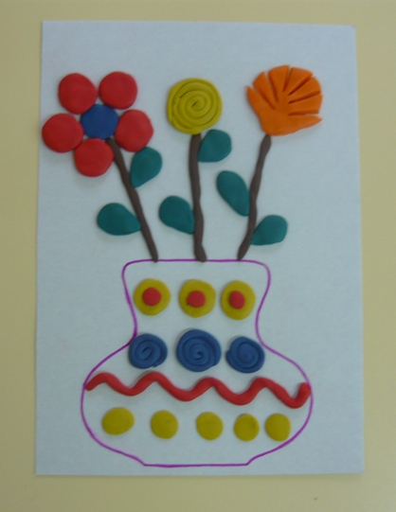
КОНТУРНАЯ ПЛАСТИЛИНОГРАФИЯ - изображение объекта по контуру, с использованием «жгутиков».
Особенности выполнения работы:
1. Нарисовать рисунок карандашом или маркером.
2. Скатать из пластилина колбаски или тонкие жгутики.
3. Последовательно выкладывать длинный жгутик по контуру изображения.
4. Можно заполнить жгутиками другого цвета внутреннюю поверхность изображения.

Slide 9
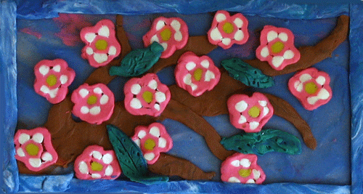
МНОГОСЛОЙНАЯ ПЛАСТИЛИНОГРАФИЯ - объемное изображе-ние лепной картины на горизонтальной поверхности, с после-довательным нанесением слоев.
1. Для начала мы берем разные цвета пластилина.
2. Делаем из них пластинки. Заготовки накладываются одна поверх другой. Мы получили так называемый «слоеный пирог», при изготовлении которого желательно идти от темных цветов - к светлому. Только не стоит прижимать слои очень сильно друг к дружке, просто положить один слой на другой.
3. А теперь можно очень аккуратно согнуть нашу заготовку по средней линии - она проходит там, где заканчивается верхний, самый маленький слой. Или скатываем колбаску и разрезаем ее.

Slide 10
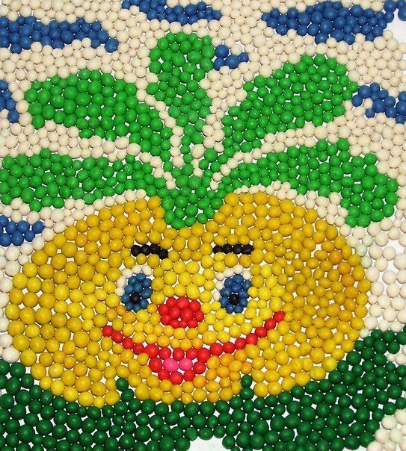
МОЗАИЧНАЯ ПЛАСТИЛИНОГРАФИЯ - изображение лепной картины на горизонтальной поверхности с помощью шариков из пластилина или шарикового пластилина.
Особенности выполнения работы:
1. Скатывать мелкие шарики, нужного цвета.
2. Располагать их на горизонтальной поверхности, заполняя поверхность изображаемого объекта, соответствующего цвета.
3. Слегка прижать.

Slide 11
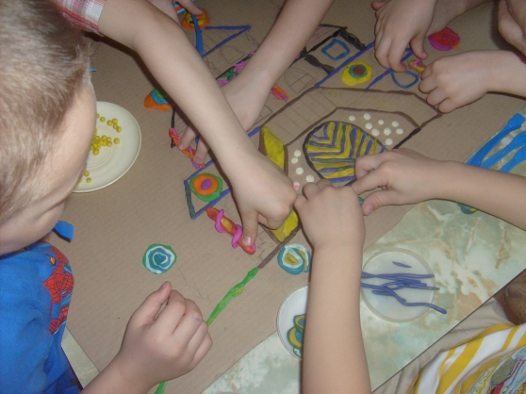
Спасибо за внимание

